Slide 1

Государственная инспекция Забайкальского края
Итоговое совещание
Дашибалов Баясхалан Александрович
Начальник Инспекции

Slide 2

Проект:

Slide 3
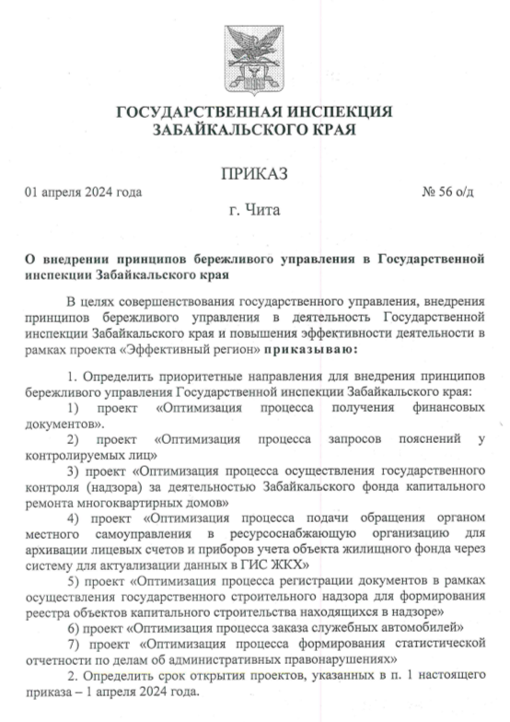
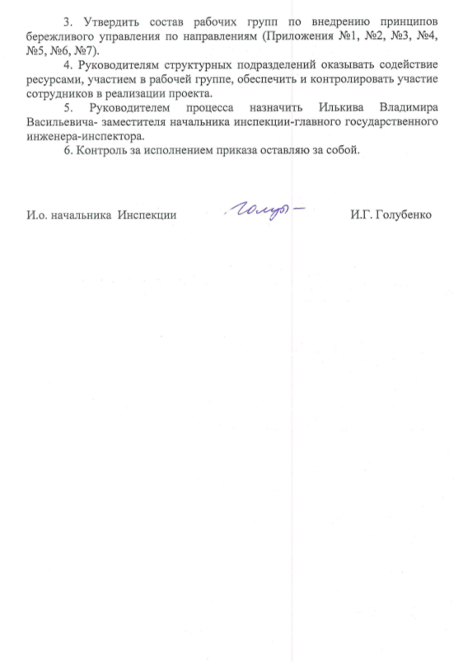
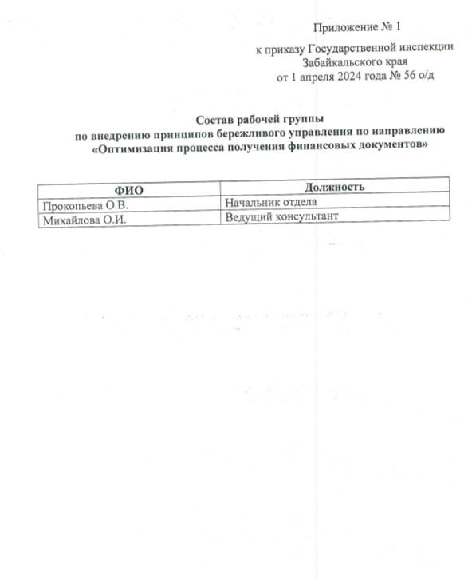
Организационно-распорядительные документы

Slide 4
Команда проекта:
Владелец процесса:
Начальник отдела государственного контроля (надзора) в области долевого строительства и финансово-экономического обеспечения Прокопьева Оксана Владимировна
Руководитель проекта:
Ведущий консультант отдела государственного контроля (надзора) в области долевого строительства и финансово-экономического обеспечения Михайлова Ольга Ивановна
Команда проекта:
Прокопьева Оксана Владимировна (начальник отдела), Михайлова Ольга Ивановна (ведущий консультант), Макаров Александр Александрович (главный специалист эксперт)

Slide 5

Паспорт проекта:

Slide 6


Карта текущего состояния процесса
«Оптимизация получения финансовых документов»
От 10 до 180 мин.
От 3 до 15 мин.
От 120 до 960 мин.
От 15 до 40 мин.
От 5 до 30 мин.
От 1 до 3 мин.
От 480 до 1440 мин.
От 60 до 180 мин.
Согласование времени с Контрагентом с целью получения первичных документов
Формиро-вание заявки на машину
Поездка к Контраген-там, получение документов, возвращение на рабочее место
Подготовка и передача документов на подпись начальнику Инспекции
Сканирова-ние документов,
сохранение копий документов
Согласова-ние времени прихода курьера с КГУ БО «Интегра»
Передача докумен-тов курьеру
КГУ БО «Интегра» на основании первичных документов оформляет факт хозяйственной деятельности в 1 С
Окончание финансового периода/наступление финансового обязатель-ства
Оплата Контрагенту
3
1
1
3
1
1
4
2
1
5
2
ВПП
Min: 694 мин.
Max: 2848 мин.

Slide 7
Текущие проблемы:
1
Неэффективное расходование рабочего времени;
Риск утери и порчи оригиналов финансовых документов;
Ошибки в заполнении финансовых документов;
Длительное ожидание курьера
Финансовые затраты на получение и оформление финансовых документов
2
3
4
5

Slide 8
Идеальная карта процесса «Оптимизация получения финансовых документов»
От 3 до 15 мин.
От 15 до 40 мин.
От 3 до 10 мин.
От 60 до 180 мин.
Получение финансовых документов посредством ЭДО ответственным специалистом
Подписание финансовых документов началь-ником Инспекции
Передача документов в КГУ БО «Интегра» посредством ЭДО
КГУ БО «Интегра» на основании первичных документов оформляет факт хозяйственной деятельности
в 1 С
Окончание финансового периода
/
наступление финансового обязательства
Оплата Контрагенту
ВПП
Min: 81 мин.
Max: 245 мин.

Slide 9
Пирамида проблем
Федеральный уровень
Региональный уровень
Уровень организации
1
3
2
5
4
1
2
3

Slide 10
Выявление коренных причин
методом «5 Почему?»
Проблема
Неэффективное расходование рабочего времени
Почему?
Почему?
Ошибки в заполнении финансовых документов
Длительное ожидание курьера
Дублирование данных
Ошибки/Опечатки
Невнесение данных
Логистические трудности в процессе доставки финансовых документов
Не регламентировано время приезда курьера
Коренная причина
Коренная причина
Человеческий фактор
Отсутствие в заключенном договоре условий, определяющих время приезда
Формирование документов вручную

Slide 11
Выявление коренных причин
методом «5 Почему?»
Проблема
Риск утери и порчи оригиналов финансовых документов
Почему?
Почему?
Почему?
Ошибки в заполнении финансовых документов
Документы оформляются на бумажном носителе
Сбор и отправка документов осуществляется сотрудником Инспекции
Дублиро-вание данных
Ошибки/
Опечатки
Невнесение данных
Коренная причина
Устоявшаяся практика
Коренная причина
Человеческий фактор

Slide 12
Выявление коренных причин
методом «5 Почему?»
Проблема
Финансовые затраты на получение и оформление финансовых документов
Почему?
Почему?
Почему?
Доставка и отправка документов осуществляется АО «Почтой России»
Документы оформляются на бумажном носителе (затраты на печать, бумагу)
Сбор и отправка документов осуществляется сотрудником Инспекции (затраты на ГСМ, амортизация автомобиля)
Коренная причина
Устоявшаяся практика

Slide 13

Подготовка к плану действий
Как мы хотим повлиять на выявленные при картировании текущего состояния проблемы в рамках текущего проекта?
Проблема | Решить полностью | Решить частично | Решение не планируется | Другое (н-р: проблема перенесена на др. процесс)
Проблема 1
Проблема 2
Проблема 3
Проблема 4
Проблема 5

Slide 14
План мероприятий по реализации проекта
«Оптимизация получения финансовых документов»
№ | Мероприятия | Ожидаемый результат | Ответственные | Срок | Исполнение
1 | Запрос коммерческих пред-ложений по предоставлению услуг ЭДО | Переход на ЭДО | Михайлова О.И. | 01.06.2024-15.06.2024 | В работе
2 | Заключение договора с контрагентом, предложив-шим наименьшую цену |  |  | 15.06.2024-31.07.2024
3 | Создание ЭЦП для сотрудника, работающего в системе ЭДО |  | Михайлова О.И., Холхонов А.В. | 10.07.2024-31.07.2024
4 | Работа в программе ЭДО, направление приглашений контрагентам |  | Михайлова О.И. | с 31.07.2024

Slide 15
Целевая карта процесса «Оптимизация получения финансовых документов»
От 3 до 15 мин.
От 15 до 40 мин.
От 1 до 3 мин.
От 480 до 1440 мин.
От 60 до 180 мин.
5
3
Подписание финансовых документов посредством ЭДО ответственным специалистом
Подписание финансовых документов началь-ником Инспекции
Согласова-ние времени прихода курьера с КГУ БО «Интегра»
Передача документов курьеру
КГУ БО «Интегра» на основании первичных документов оформляет факт хозяйственной деятельности в 1 С
Окончание финансового периода
Оплата Контрагенту
2
5
1
4
3
ВПП
Min: 559 мин.
Max: 1678 мин.

Slide 16
Вклад в цель проекта
№ | ПРОБЛЕМА | ПЕРВОПРИЧИНА | ПРЕДЛАГАЕМОЕ РЕШЕНИЕ | ВКЛАД В ДОСТИЖЕНИЕ ЦЕЛИ
1 | Неэффективное расходование рабочего времени | Человеческий фактор, документы оформляются на бумажном носителе, дублирование данных, опечатки/ошибки, невнесение данных, сбор и отправка документов осуществляется сотрудником Инспекции, логистические трудности в процессе доставки финансовых документов, не регламентировано время приезда курьера, затраты на почтовые услуги, бумагу, заправку принтеров | Заполнение данных в унифицированной форме, направление финансовых документов посредством электронного документооборота | Сокращение времени на получение документов
2 | Риск утери и порчи оригиналов финансовых документов
3 | Ошибки в заполнении финансовых документов
4 | Финансовые затраты на получение и оформление финансовых документов
5 | Длительное ожидание курьера
 |  |  | Подписание дополнительного соглашения к договору, определяющего время приезда курьера | Сокращение финансовых затрат

Slide 17
Реализация мероприятий

Slide 18
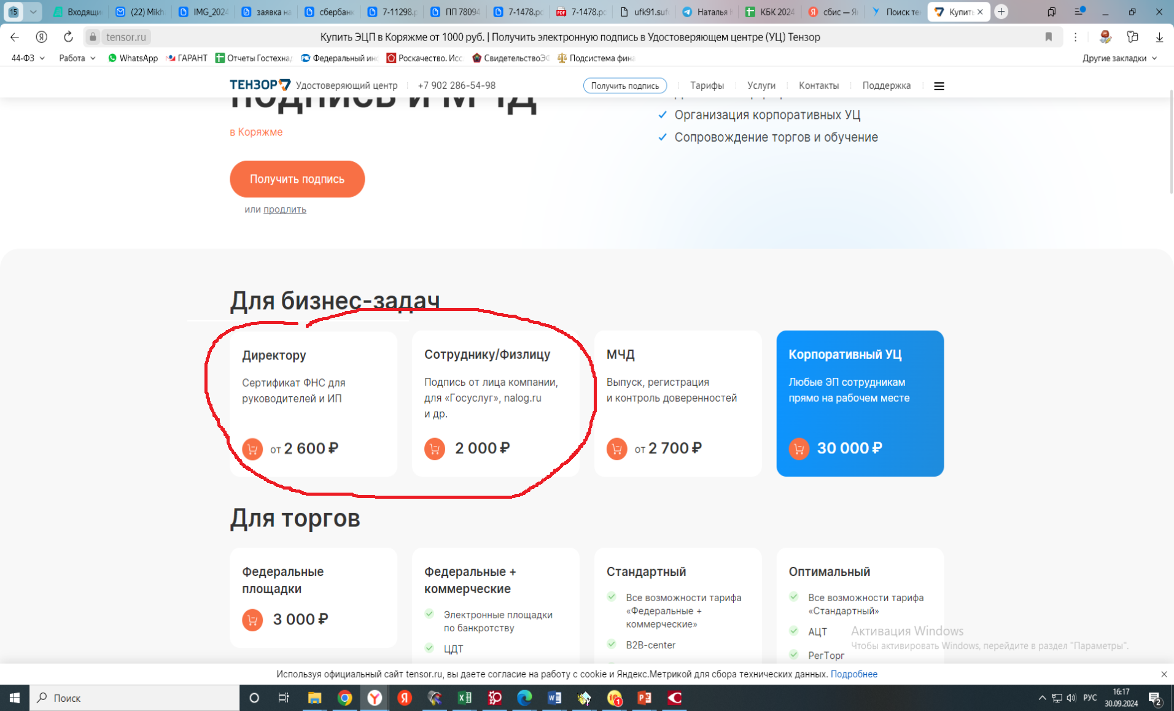
Были запрошены коммерческие предложения у поставщиков услуг на право пользования программой по подписанию документов в электронном виде, на основании которых, было принято решение заключить договор с поставщиком, предложившим наименьшую цену АО «ПФ «СКБ Контур» - 1900 руб./год.

Slide 19
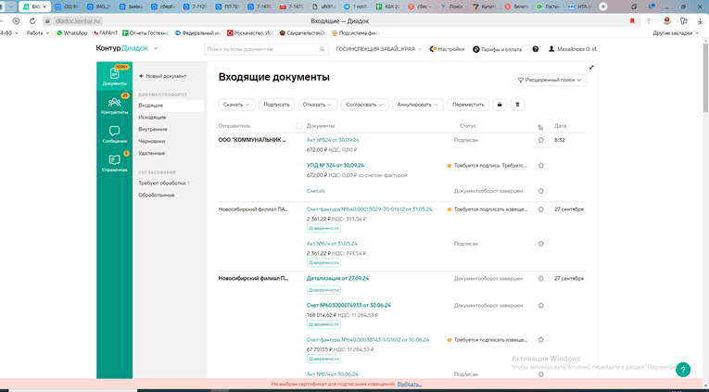
Всего из 20 контрагентов (в том числе находящихся в районах края) в настоящее время присоединились к системе электронного документооборота 19 организаций, что позволило сократить время получения и обработки документов специалистом Инспекции от контрагентов и финансовые затраты на их получение.

Slide 20
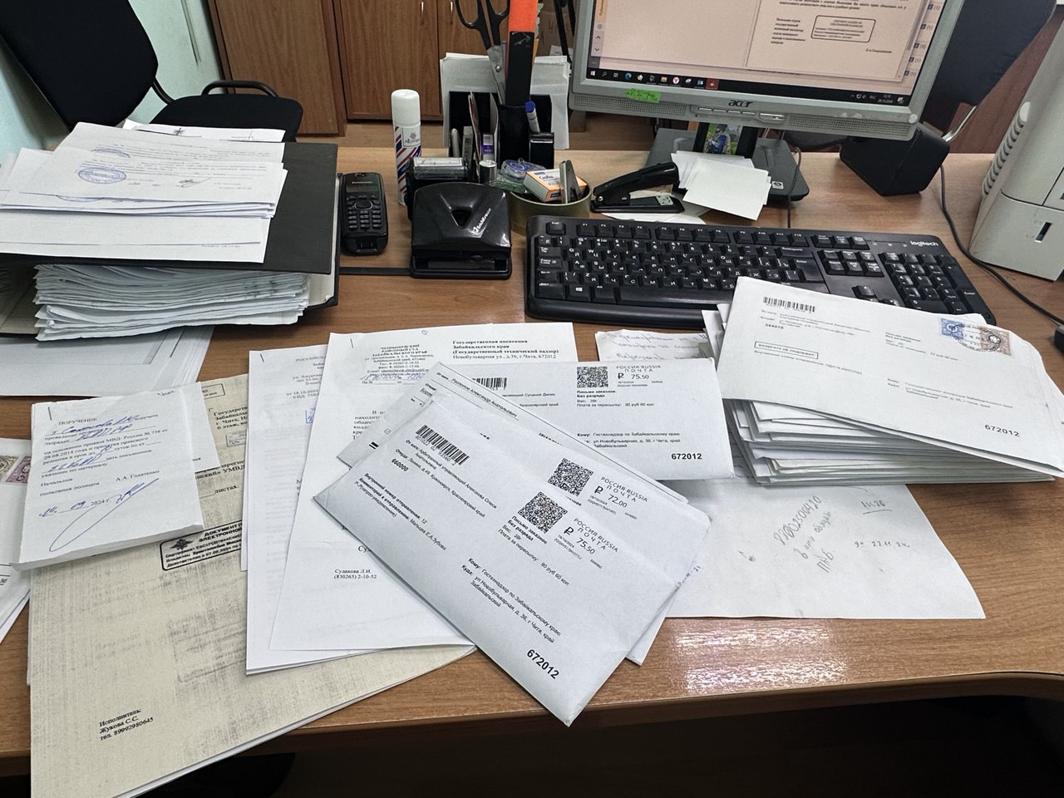
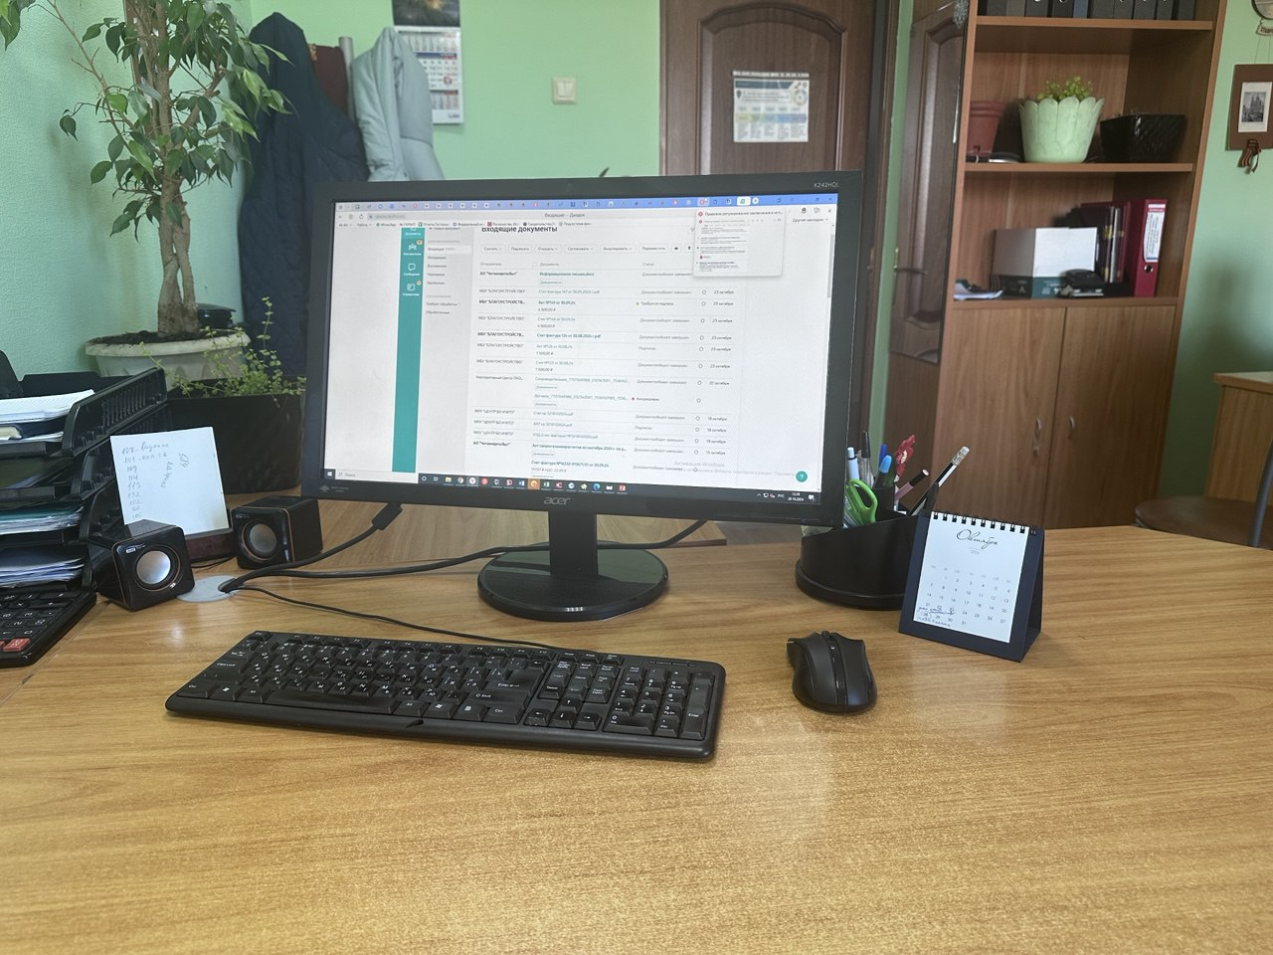
Было
Стало

Slide 21
Сокращение финансовых затрат
БЫЛО
Затраты на печать - 5040 руб.:
Средняя цена печати 1 листа — 4 руб.
Кол-во листов в пакете — 3 шт.
Кол-во пакетов в месяц — 35 пакетов
Кол-во пакетов в год — 35 × 12 мес. = 420 пакетов
Кол-во листов в год — 420 пакетов × 3 шт. = 1260 листов в год
Стоимость печати в год — 1260 × 4 руб. = 5040 руб.
Затраты на бумагу 1 500 руб.
Ср.цена пачки бумаги — 500 руб.
Кол-во листов в пачке — 500 шт.
Ориентировочно понадобится 3 пачки бумаги
Затраты на доставку 21 000 руб.
Стоимость доставки 1 пакета — 50 руб.
Стоимость годовой доставки — 420 пак. × 50 руб. = 21000 руб.
Итого: 27540 руб.
СТАЛО
Заключен договор
с АО «ПФ «СКБ Контур»
по цене 1900 руб./год.
Через программу «Диадок» в августе поступило 17 пакетов.
В сентябре количество пакетов увеличилось до 26 штук.

Slide 22
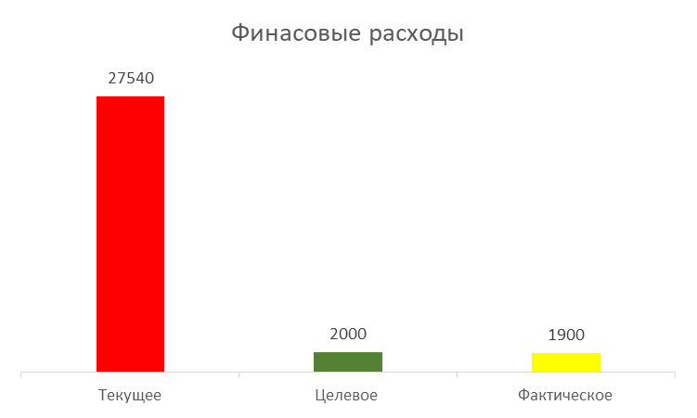
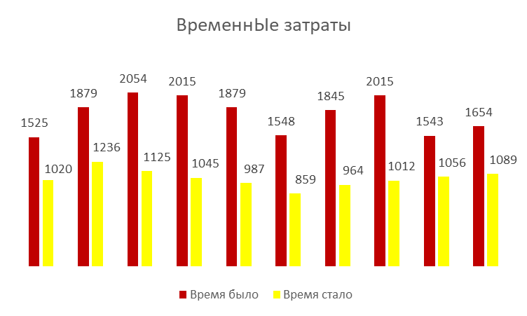
Мониторинг устойчивости

Slide 23
Достижение показателей
Наименование показателя | Текущее значение |  | Целевое значение |  | Фактическое значение |  | Эффективность, %
Сокращение времени получения финансовых документов, мин | min 694 | max 2848 | min 559 | max 1678 | min 530 | max 1324 | 110,74
Сокращение финансовых расходов, руб. | 27540 |  | 2000 |  | 1900 |  | 100,20
Выполнение плана мероприятий составило 100%
Эффективность по проекту – 105,47%

Slide 24

Спасибо за внимание

